Slide 1
SSO Skoleåret 2024/2025

Slide 2
SSO - Større skriftlig opgave
Individuel opgave som
Skrives i uge 6 fra:
Fredag d. 31.01 kl. 14.00 til
Fredag 07.02 kl. 14.00.
Opgaven downloades og afleveres i netprøver.dk

Slide 3
Opgaven – en del af din hf-eksamen
Opgavebesvarelsen skal afleveres til tiden i netprøver.dk
Det er det som du afleverer, der bliver bedømt og du får svar senest d. mandag d. 24. marts 2025 i Ludus Web.
Opgaven tæller 1,5 i din samlede eksamen. (Det samme som et B-niveau fag.)

Slide 4
Hvilke fag kan du skrive i?
Du kan skrive i 1-2 fag. Skolen anbefaler at du skriver i et fag.
Mindst ét fag skal være på A eller B-niveau
Det betyder at du kan skrive i følgende fag:
Dansk A
Engelsk B
Historie B
Valgfag B

Slide 5
Valg af fag og emne
Seddel skal afleveres på kontoret senest d. 15/11-2024.
Skal være udfyldt med fag, vejleder og emne
Det er meget vigtigt at du har talt med din lærer om dit valg af fag og emne!

Slide 6
Skrivekurser
Uge 44: Opstart
Uge 45: Skrivekursus 1: Intro til at komme i gang, hvordan laves en problemformulering osv. Kurset afvikles klassevis og for enkeltfagselever. Se i Ludus Web
Uge 48: Skrivekursus 2: Fokus på litteratursøgning
Uge 3: Skrivekursus 3: Fokus på opgavens formalia, finish og plagiat.

Slide 7
Vejledning
Skolen tildeler dig en vejleder og du er ansvarlig i forhold til kontakten med din vejleder, men her er nogle bud på hvad jeres første møde kan omhandle:
Hvad er din idé, og hvilket materiale har du fundet indtil nu?
Hvor langt er du nu i processen, og hvad mener du selv er næste skridt?
Hvad kan vejlederne hjælpe dig med. Formuler det som spørgsmål!

Slide 8
Vejledningsperioden
Når du har mødt din vejleder første gang, skal du til at arbejde konkret med din opgave:
Find materiale om dit emne. (Også bøger)
Læs i dit materiale. Husk at skrive noter imens du læser og noter sidehenvisninger og bog, så du kan finde det igen.
Husk at deltage i skrivekurser på skolen.
Afhold løbende møder med din vejleder når du har noget nyt du har brug for hjælp til.

Slide 9
Opgaven – opgaveformulering
Den endelige opgaveformulering laves af din vejleder – efter at have lyttet til dig!
Du har selv stor indflydelse - jo mere du selv ved om dit emne, så tidligt som muligt, jo mere indflydelse får du
Din vejleder skal være færdige med din problemformulering senest fredag d. 24. januar!

Slide 10
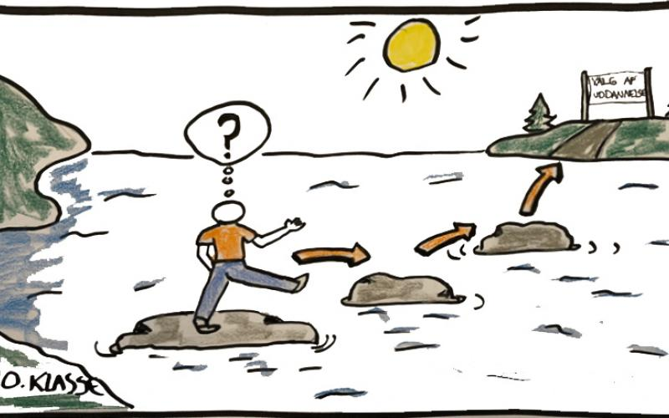
Opgaven – krav
Den gode opgave:
Skal være skrevet i et godt sprog og have en logisk opbygning.
Være skrevet korrekt - f.eks. citatteknik, noter, kilde- og litteraturfortegnelse.
Have besvaret din problemformulering
Skal indrage relevante faglige begreber og teorier.
Bruger fagets metoder (Snak med din vejleder)
Brug det udleverede hæfte og din vejleder hvis du er i tvivl om noget.

Slide 11
Opgaven – omfang
Vejleder må sikre, at opgaven kan besvares fyldestgørende indenfor normalt 10-15 siders tekst. (en side er 2400 anslag inklusiv mellemrum).
Det vil sige fra indledning til og med konklusion skal udgøre 10-15 sider.
Opgaven skal indeholde et resumé på 10-15 linjer på dansk
Se de formelle krav til opgaven i SSO hæftet.

Slide 12
Skriveugen.
Vær sikker på at opgaven er forstået!
Gå i gang med at skrive opgaven.
Husk pauser og vær god ved dig selv!
Husk at tage sikkerhedskopi løbende!
Brug din vejleder.
Kom til midtvejsmødet på skolen onsdag.
Undlad at aflevere i sidste øjeblik

Slide 13
Du skal selv skrive din opgave:
Du skal lave opgaven selv.
Opgaven scannes i netprøver.dk og rettes af din vejleder.
Snyd medfører bortvisning og betyder at du ikke kan blive student til sommer.

Slide 14
Hvad sker der hvis jeg bliver syg?
Bliver du syg i skriveugen kan du med en lægeerklæring komme til sygeeksamen.
Den placeres typisk i forbindelse med påsken og du skal derfor overveje hvor syg du er!

Slide 15
Tidsplan
31/01-2025
kl. 14.00
07/02-2025
kl. 14.00
28/10
15/11
Intro til SSO
Vejledningsperiode
Skriveperiode & Vejledning.
Valg af fag og emne

Slide 16
God arbejdslyst!
Husk at man ofte får løn som fortjent!

